Slide 1
schoolRISCV + VGA
https://github.com/DigitalDesignSchool/ce2020labs/tree/master/day_4
Dmitry Smekhov, 2021

Slide 2
Цели лабораторной работы
Подключить SchoolRISCV к VGA
Создать интерфейс для подключение внешних устройств
Создать компонент для управления спрайтами
Создать программу пример
Проверить работу на плате
Проверить работу на модели

Slide 3
Варианты подключения - видеопамять
Процессор
VideoMemory
Render
VideoMemory — хранит содержимое экрана
Render — отображает содержимое памяти на мониторе
Процессор имеет доступ к видеопамяти
Недостаток - процессор занимается переписыванием пикселей

Slide 4
Варианты подключения - GPU
VideoMemory
Процессор
Render
GPU
GPU — освобождает процессор от части операций

Slide 5
Вариант подключения к процессору
Шина
AXI, PCI,
PCI Express
Адрес
Регистр
CPU
(black box)
IP_CORE
DEVICE
....
0x8000A
REG_A
0x8000B
STATUS
0x8000C
RZA5
Как правило, внешнее устройство или IP Core имеет некоторое количество регистров которое отображается на адресное пространство процессора.
Названия регистров, их адреса, назначения битов определяются фантазиями разработчика.
Успешные фантазии становятся корпоративными стандартами.

Slide 6
Команды обращения к памяти
Команды LOAD, STORE
LW, LH, LB — чтение слова 32, 16, 8 бит из памяти
SW, SH, SB — запись слова 32, 16, 8 бит в память
Пример:
LW A0, 100(A1)
На внешнюю шину процессора будет выставлен адрес
A1+100, прочитанное слово будет записано в регистр A0
Появляется понятие адреса, а значит автоматически появляется адресное пространство

Slide 7
Адресное пространство — пример
Адрес
16 бит
AXI
Interconnect
ROM
64 кБ
64KB
ROM
CPU
16 MB
GPU
Адрес
32 бита
4ГБ
Адрес
31 бит
DDR
2 ГБ
1 MB
GPIO
64
UART
Адрес
27 бит
128 MB
VRAM
VRAM
128 MB
2GB
DDR
AXI
Interconnect
GPU
1 MB
Адрес
28 бит
256 MB
GPU
16 MB
GPIO
1 MB
GPIO
1 MB
GPIO
1 MB
UART
64 byte

Slide 8
Структура подключения SchoolRISCV
sprite_0
sr_cpu_vc
vcu_reg_control_we
vcu_reg_control[31:0]
Регистры
X30, X31
vcu_reg_wdata_we
sprite_engine
....
vcu_reg_wdata[31:0]
vcu_reg_rdata[31:0]
sprite_N
Проведено грубое вмешательство в структуру процессора.
Запись в регистр X30 — формирование vcu_reg_wdata[31:0] и vcu_reg_data_we
Чтение регистра X30 — чтение с шины vcu_reg_rdata[31:0]
Запись в регистр X31 — формирование сигналов vcu_reg_control[31:0] и vcu_reg_control_we
Регистры X30, X31 имеют альтернативные названия T5 и T6 по соглашению о вызовах функций для компилятора

Slide 9
Последствия вмешательства
Реализовано управление внешним устройством без команд обращения к памяти
(в SchoolRISCV не реализованы команды обращения к памяти LB, LH, LW, SB, SH, SW)
Доступно два регистра на запись и один регистр на чтение
Доступ к регистрам реализован через регистры процессора T5 и T6
Доступны все операции обращения к регистрам
Регистры T5 и T6 не могут больше использоваться как регистры общего назначения
Требуется провести анализ всей используемой экосистемы на возможность применения
В нашем примере такое вмешательство допустимо.

Slide 10
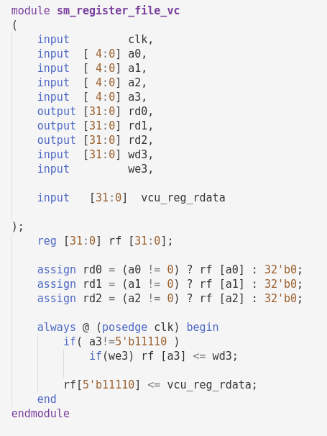
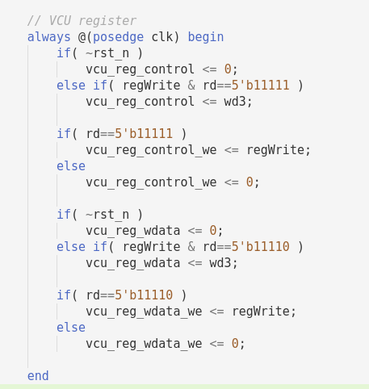
Изменения в процессоре
Компонент sr_cpu_vc
Адреса регистров
t5 — адрес 30
t6 — адрес 31

Slide 11
Варианты обращения к регистрам
Требования:
Запись константы
Запись из регистра
Команды:
ADDI rd, zero, const_12 - запись константы размером 12 бит
LUI rd, const_20 - запись константы 20 бит в старшие разряды
ADDI rd, rs, 0 - запись значения из регистра rs
Псевдокоманда
LI const_32 - запись константы 32 бит, одна или две инструкции
Псевдокоманда LI является комбинацией команд ADDI и LUI. В зависимости от константы выполняется либо ADDI, либо LUI, либо обе.

Slide 12
Команды SPRITE_ENGINE - Вариант 1
Регистр VCU_REG_CONTROL
Недостаток 1 — требуется несколько команд для комбинирования X,Y
Недостаток 2 — требуется две команды для записи значения в регистр
Недостаток 3 — сначала записываются биты 31:12, затем 11:0
31:24 - SPRITE_NUM
23:20
19:10 - Y
9:0 - X

Slide 13
Команды SPRITE_ENGINE - Вариант 2
Регистр VCU_REG_CONTROL
11 - START
10:8 - SEL
7:0 - SPRITE_NUM
Регистры VCU_REG_WDATA и VCU_REG_RDATA
11:0 - VAL
Назначение VAL зависит от поля SEL и SPRITE_NUM
000 — X, 001 — Y
010 — DX, 011 — DY , 100 - COUNT
SPRITE_NUM - номер спрайта, значение 255 - VGA_STATUS

Slide 14
Адресное пространство SPRITE_ENGINE
Адрес (SPRITE_NUM)
Название
Описание
0
SP_TORPEDO
Торпеда
255
VGA_STATUS
Регистр развёртки
Если добавить спрайты или регистры, то они займут дополнительные строки в таблице

Slide 15
Адресное пространство SPRITE
Адрес (SEL[2:0])
Название
Описание
0
X
Координата X
1
Y
Координата Y
Предполагается добавить ещё три регистра
DX, DY - приращение координат
CNT - количество шагов

Slide 16
Запись значений — варианты 1 и 2
Вариант 1
ADDI t6, zero, 0x00 # подготовка к записи X
ADDI t5, zero, 22 # запись X
ADDI t6, zero, 0x100 # подготовка к записи Y
ADDI t5, zero, 44 # запись Y
Мы предполагаем что координаты будут записываться парой, поэтому можно сделать автоматическое увеличение поля SEL
Вариант 2
ADDI t6, zero, 0x00 # подготовка к записи X,Y
ADDI t5, zero, 22 # запись X
ADDI t5, zero, 44 # запись Y

Slide 17
Запись значений — варианты 3 и 4
Вариант 3 — использование псевдокоманд
LI t6, 0x00 # подготовка к записи X
MV t5, a0 # запись X
MV t5, a1 # запись Y
Эти команды будут преобразованы в ADDI
Вариант 4 — значение регистра с приращением
ADDI t6, zero, 0x00 # подготовка к записи X,Y
ADDI t5, a0, 10 # запись X
ADDI t5, a1, 22 # запись Y

Slide 18
Синхронизация с развёрткой
Алгоритм синхронизации:
Запись любого значения в регистр VCU_REG_WDATA при установленном SPRITE_NUM=0xFF
Чтение регистра VCU_REG_RDATA при установленном SPRITE_NUM=0xFF до появления 1
Значение 1 появится только после формирования сигнала vsync, это начало нового кадра

Slide 19
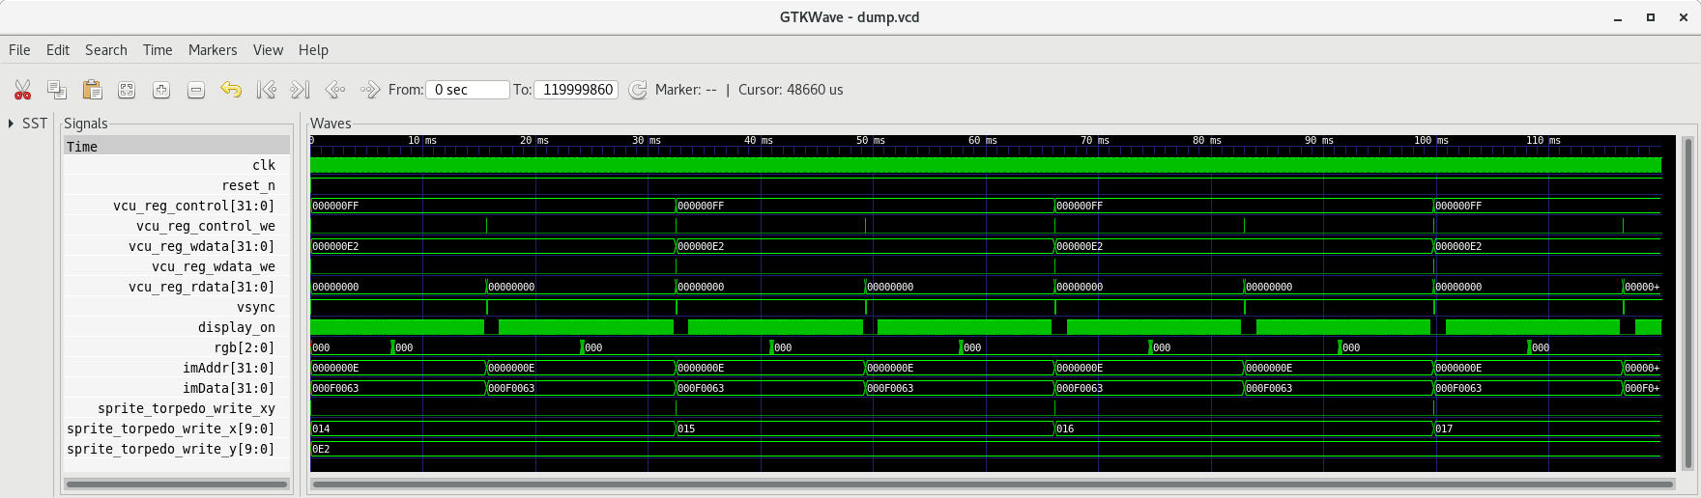
Диаграмма работы
Начало отображения
нового кадра
Программа изменяет координаты
каждый второй кадр
Изменение координат

Slide 20
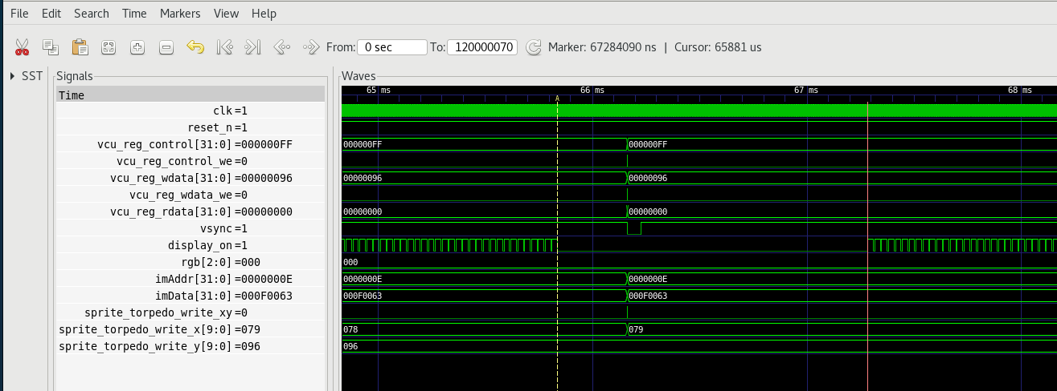
Диаграмма работы
Резерв времени
Между кадрами ~ 1.4 ms
Работа программы

Slide 21
Структура каталогов day_4
common — общие файлы
doc — полезная документация
program
  01_sprite_move — программа для Lab1
  common — общие файлы для сборки программы
lab1 - лабораторная работа 1
  rzrd — файлы для сборки на RZ-EazyFPGA
    run — каталог сборки
  каталоги для других плат
lab2 - лабораторная работа 2
  rzrd — файлы для сборки на RZ-EazyFPGA
    run — каталог сборки
  каталоги для других плат
scripts
  create_run_directories.bash - создание структуры каталогов для сборки проектов

Slide 22
Компонент lab1/risk_game_top
Создан на основе game_top из day_2/.../lab_2_game
Закомментирован ряд компонентов
Используется sprite_torpedo, управление от SchoolRISCV
Добавлен risk_sprite_engine - управление спрайтами
Добавлен sm_rom — память программ, размер увеличен до 128 слов
Добавлен sr_cpu_vc — модифицированный SchoolRISCV

Slide 23
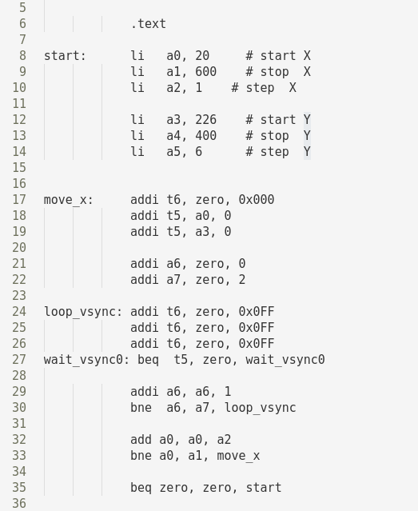
Программа 01_sprite_move
Строки 8-14 - инициализация перемещения
Строки 17-19 — запись координат в VCU
Сроки 21-30 — пропуск двух кадров
Строка 32 — вычисление нового значения
Строка 33 — проверка достижения конечного значения
Строка 34 — всё начинаем заново
Внимание!
Строки 25 и 26 это компенсация задержки передачи значения SEL для корректного чтения VCU_REG_RDATA со значением флага синхронизации вертикальной развёртки

Slide 24
Лабораторная работа № 1
Задание:
Просмотреть код проекта
Запустить на плате — убедиться что спрайт двигается слева направо
Переделать программу чтобы спрайт двигался по периметру экрана
Изменить скорость и траекторию перемещения, например ромб или треугольник
Уменьшить число шагов перемещения, запустить симулятор, убедиться в изменении координат
Полезные ссылки:
Assemble Language https://web.eecs.utk.edu/~smarz1/courses/ece356/notes/assembly/
Reference Card: https://www.cl.cam.ac.uk/teaching/1617/ECAD+Arch/files/docs/RISCVGreenCardv8-20151013.pdf
В процессоре реализованы только следующие команды: add, or, srl, sltu, addi, lui, beq, bne
Доступны псевдокоманды: li, mv

Slide 25
Добавляем опрос кнопок
risk_game_top — добавляем порт key_sw
risk_sprite_engine — добавляем чтение состояния кнопок через vcu_reg_rdata
Адресное пространство SPRITE_ENGINE - изменяется VGA_STATUS
Адресное пространство BOARD — добавляются регистры KEY0...KEY3
Программа 02_sprite_p — перемещение спрайта при нажатии кнопок

Slide 26
Адресное пространство SPRITE_ENGINE
Адрес (SPRITE_NUM)
Название
Описание
0
SP_TORPEDO
Торпеда
255
BOARD
Управление платой
VGA_STATUS изменился на BOARD
Возможно добавление регистров управления светодиодами и семисегментными индикаторами

Slide 27
Адресное пространство BOARD
Адрес (SEL[2:0])
Название
Описание
0
VSYNC
Развёртка
1
KEY0
Кнопка 0
2
KEY1
Кнопка 1
3
KEY2
Кнопка 2
4
KEY3
Кнопка 3
Значение 1 в регистрах KEY0...KEY3 — кнопка нажата

Slide 28
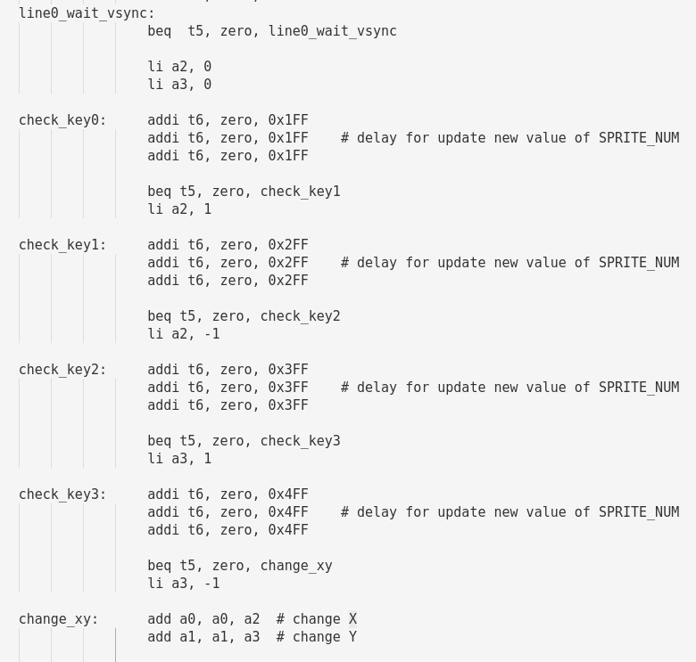
Опрос кнопок
Недостаток -
очень большой код для опроса кнопок
Возможен другой вариант:
- один регистр для всех кнопок
- один раз прочитать значение
- четыре сравнения с шаблоном
Ещё вариант - внутри SPRITE_ENGINE сформировать новые значения для A2, A3

Slide 29
Лабораторная работа № 2
Задание:
Просмотреть код проекта
Запустить на плате — убедиться что спрайт перемещается при нажатии на кнопки
Домашнее задание:
Добавить управление вторым спрайтом
Проект выложить на GitHub

